Slide 1
RESTAURANTE
C.P. MARÍA GUADALUPE SÁNCHEZ CAZARES

Slide 2

Restaurante
COMPETENCIA PARTICULAR: Aplica los procesos contables y administrativos que se generan en una agencia de viajes, hoteles y restaurantes de acuerdo a la normatividad vigente.
RAP 1: Explica los tipos de operaciones que se generan en las agencias de viajes, hoteles y restaurantes de acuerdo a los diferentes criterios de su clasificación.

Slide 3
Antecedentes
Las salidas a comer tienen una larga historia. Las tabernas existían ya en el año 1700 a. J.C. se han encontrado pruebas de la existencia de un comedor público en Egipto en el año 512 a. J.C. que tenían un menú limitado, solo servían un plato preparado con cereales, aves salvajes y cebolla.
Después de la caída del imperio romano, las comidas fuera de casas se realizaban generalmente en las tabernas o posadas pero alrededor del año 1200 ya existían casas de comidas en Londres, París y en algunos otros lugares en las que podían comprarse platos ya preparados. Las cafeterías son también un ante pasado de nuestros restaurantes. éstas aparecieron en Oxford en 1650 y siete años más tarde en Londres

Slide 4
El restaurante que generalmente se considera como el primero de Estados Unidos es el Delmonico, fundado en la ciudad de Nueva York en 1827.
Después de 1850, gran parte de la buena cocina de ese país se encontraba en los barcos fluviales de pasajeros y en los restaurantes de los trenes. El servicio de los coches restaurante de lo más elegante y caros, tanto para los pasajeros como para los ferrocarriles.
El servicio de comidas para llevar no es tampoco algo nuevo, ya que existía en los bares de la antigua Roma. Las casa de comida del siglo XII de Londres y París son un claro ejemplo de este tipo de establecimientos.

Slide 5
Los restaurantes de comida rápida con aparcamiento y servicio para automovilistas incluidos, surgieron durante la década de los 60 y 80 siguen expandiéndose. Mc Donal's y Kentucky Fried Chicken comparten el primer puesto a nivel nacional con menús limitados, publicidad televisiva y comida aceptable.
El negocio comercial de los restaurantes prospero después de la segunda guerra mundial, ya que muchas personas con posibilidades económicas adquirieron él habito de comer fuera de sus casas.

Slide 6
Concepto
Es un establecimiento comercial público donde se paga por la comida y bebida, para ser consumidas en el mismo local o para llevar. El nombre proviene del francés restaurant, y éste del latín restaurabo, (restaurar ), a partir del letrero expuesto a la entrada del primer restaurante de París, abierto por Boulanger en 1765, en el que se leía:« Venite ad me omnes qui stomacho laboratis et ego vos restaurabo" ("Venid a mí todos los que tenéis molestia en el estómago y yo os repondré.").

Slide 7


Tipos
FASTFOOD
El concepto, que significa comida rápida, es un estilo de alimentación donde los platillos se preparan y se sirven para consumir rápidamente en establecimientos especializados(generalmente callejeros)o a pie de calle. Una de las características más sobresalientes de la comida rápida, es el hecho de que, por lo regular, se consume sin emplear cubiertos e implementando el sistema de autoservicio. Mc Donalds Subway .

Slide 8


SLOW FOOD
Este concepto nació en Italia y se contrapone a la estandarización del gusto, promoviendo una nueva filosofía gastronómica que combina placer y conocimiento a la hora de comer. Entre sus objetivos se encuentran resaltar la dignidad cultural de los platillos de una región, crear conciencia en las personas (en especial en las más jóvenes)para que aprendan a relacionar el placer y el gusto de comer, promover un estilo de vida más tranquilo y enfocado a la apreciación de los sabores y olores de cada alimento. El símbolo de Slow Food es el caracol, emblema de la lentitud.
El Tajín (MéxicoDF) Coffee Brak (Puebla,México)

Slide 9
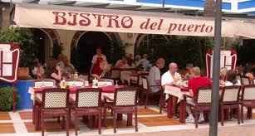
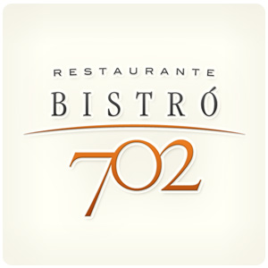
BISTRO
Era simplemente una taberna o un lugar muy sencillo, generalmente de no muy buena fama, que servía comida al sector popular de París y que servía sobre todo vino. Pero a lo largo del siglo XX, el turismo lo fue convirtiendo en un punto de referencia del modo de vida parisino. Aunque el bistró francés no tiene un estilo de comida definido, por su origen obrero y popular, siempre ha servido platos tradicionales, hechos con alimentos frescos y considerados saludables. El menú de los bistrós, al igual que su decoración, se ha ido renovando hasta llegar a ser a menudo elegante, debido al concepto de comida informal "sana". Bice Bistro (Polanco,DF) Sea Garden (Mazatlán,México)

Slide 10
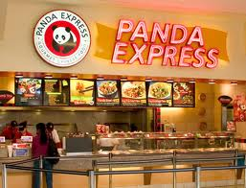
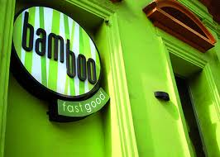
FAST GOOD
Creado por NH Hoteles y Ferrán Adriá, nace con la idea de ofrecer un servicio de comida rápida de calidad para satisfacer la doble demanda del cliente de hoy que dispone de escaso tiempo para sus comidas pero que no está dispuesto a renunciar a la salud y a la calidad. Fast Good (Valencia yMadrid, España)

Slide 11
BUFFET
El servicio buffet consiste en que la comida está a disposición de los comensales para que ellos se sirvan a discreción. Se trata del método ideal para servir a un gran número de personas, proporcionando al comensal elegir libremente la cantidad y el detalle de los alimentos. La Nao de China (Mérida, Yucatán) La Casa de Cantera (México,DF)

Slide 12
BR ASSERIE
Es un café-restaurante de ambiente relajado, donde se sirven platos u otras comidas. Se espera que haya servicio de mesa profesional y un menú impreso (a diferencia del bistró que no posee ninguno de ellos);a pesar de ello se considera un sitio en el que se sirven comidas de forma informal a la hora del almuerzo. Por regla general una brasserie está abierta todo el día y todos los días de la semana, sirviendo el mismo menú todo el día.
BRASSERIELIPP (Polanco,MéxicoDF)
BrasserieQ (Altavista,MéxicoDF)

Slide 13
TRATTORIA
La trattoria es un tipo de restaurante, nacido en Italia, donde no se sirve comida bajo un menú sino que se paga por cubierto. El ambiente y la decoración es informal y relajado y los precios de las comidas son bajos. Este concepto procura tener una clientela fija y estable. El nombre proviene detrattore que en italiano significa 'preparar'.
La Trattoria della Casa Nova (San Ángel,MéxicoDF)
TrattoriaLac Majur (Barcelona, España)

Slide 14
TEMÁTICOS
En esos locales toda la decoración y la ambientación giran en torno a un tema determinado, como puede ser el oeste americano, el castillo medieval, el mundo del cine o incluso el sexo. Hasta ahora parece ser que en estos negocios lo que prima es la estética sobre la cocina, vendiendo principalmente una experiencia, más que una comida. Se trata de ofrecer al cliente una novedad y una diferencia que distinga al restaurante de cualquier otro. Indudablemente, la restauración temática es fundamentalmente urbana.
Hollywood Planet Hard Rock

Slide 15
TAKE AWAY
Comida para comprar y llevar. Cada vez son más las enseñas que incorporan el Take Away a sus servicios tradicionales. Entre las ventajas que este sistema ofrece están las de prestar al cliente, además de una atención rápida, la posibilidad de consumir el producto en el lugar que quiera, con los beneficios que esto supone para el negocio.

Slide 16
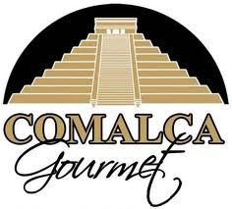
GOURMET
Los alimentos son de gran calidad y servidos a la mesa. El pedido es" a la carta" o escogido de un "menú", por lo que los alimentos son cocinados al momento. El costo va de acuerdo al servicio y la calidad de los platos que consume. Existen mozos o camareros, dirigidos por un Maitre. El servicio, la decoración, la ambientación, comida y bebidas son cuidadosamente escogidos.
San Ángel Inn (Pedregal de San Ángel,MéxicoDF)Néctar (Mérdia, Yuc.)

Slide 17
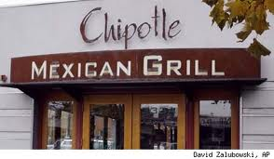
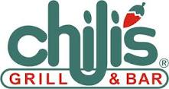
GRILL
Tipo de restaurante orientado a la cocina americana donde se sirve carnes, pescados y mariscos a la plancha y a la parrilla. El servicio debe ser rápido y eficiente en estos establecimientos, y la decoración muchas veces de orientada al estilo Oeste Americano.
Chilis La Parrilla

Slide 18
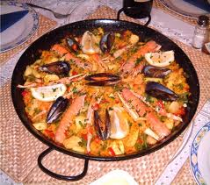
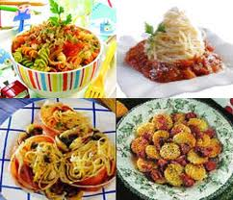
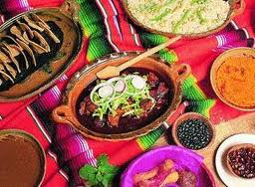
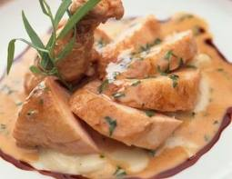
ESPECIALIDAD
Son restaurantes que se especializan en un tipo de comida como los de Mariscos, Los Vegetarianos, Los Steak Houses o Asaderos, cuya especialidad es la carne. Estos incluyen también los de nacionalidades, que se especializan en la cocina de un país o región determinada.
Cocina Francesa
Cocina Italiana
Cocina Española
Cocina China
Cocina Medio Oriente
Cocina Caribeña
Cocina Tailandesa
Cocina Nuevo Latino
Cocina Dominicana
Panchos (Mérida, Yucatán) La Pigua (Mérida, Yucatán)

Slide 19

DE AUTOR
En la cocina de autor no se toman platillos de la nueva cocina sino que hace una cosecha propia original y personal de los platillos, suelen ser de carácter regional basados en las materias primas del lugar en donde se encuentran, los platillos se cocinan con mucha delicadeza para no perder los sabores originales.
Las ventanas (Playa del Carmen, Quintana Roo)Thierry Blouet (cocina de autor, PuertoVallarta, México)
GASTRO
Gastro es un concepto nacido en Inglaterra y se refiere a la venta de alimentos sofisticados y de buena calidad junto con una buena carta de vinos, con una atmosfera relajada sin embargo solo puede llegar al nombre de local y no de restaurante. Gastro (Madrid España) The Eagle(Londres)
FUSIÓN
Mezcla de estilos culinarios de diferentes culturas como la mezcla de ingredientes representativos de otros países, mezcla de condimentos y/o especias, prácticas culinarias, Nirvana (Distrito federal) Fusión Gourmet (Puerto Vallarta)
ÉTNICO
Se dirige a alguna etnia en específico, se refiere entonces a sus recetas y platillos tradicionales y la forma de prepararlos. Los restaurantes étnicos, son los que representan lo típico o propio de una determinada raza o cultura. En otras palabras, los restaurantes étnicos, son aquellos en que se cocina la comida o gastronomía típica de un país determinado Restaurante Barchon (DistritoFederal) Los tulipanes (Tabasco)
DEGUST ACIÓN
Es un concepto de platillos en donde se cuida el más mínimo detalle, se busca probar y catar alimentos para saborear y deleitarse con otras sensaciones. Massimo (Buenos Aires, Argentina)Calcio (Buenos Aires, Argentina)

Slide 20
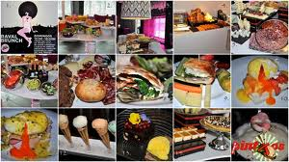
CLASIFICACIÓN
Según las leyes mexicanas, se otorgan licencias a 4 tipos de establecimientos. La diferenciación viene por el tipo de impacto, vecinal o zonal, que tiene en la ciudad y la sociedad; todos deben tener bien separadas las áreas de fumar y no fumar, siendo la primera necesariamente al aire libre. La clasificación es la siguiente:
TIPO A
Incluye a cantinas, expendios de cerveza, licorerías, pizzerías, restaurantes, tiendas de autoservicio(tipo a), salas de recepciones, salones de baile. Costo de la Licencia: $3,742.
TIPOB
Incluye restaurantes de lujo, video bar, tiendas de autoservicio (tipo b).Costo de la Licencia: $4,990
TIPO C
Incluye a centros nocturnos, discotecas, bares de hotel, bodegas de licores. Costo de la Licencia: $ 6,236
TIPO D
Incluye tan sólo a cabarets. Costo de la Licencia: $ 7,484

Slide 21
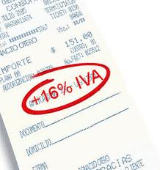


Impuestos, cuotas y derechos, principalmente:
Impuesto sobre la Renta
IETU
IVA
Aportaciones al Instituto del Fondo Nacional de la Vivienda para los Trabajadores.
Impuestos sobre Productos del Trabajo.
Cuotas obrero patronales al Instituto Mexicano del Seguro Social.
Impuestos por ser expendedor de vinos y licores.
Impuesto sobre la tenencia y uso de automóviles.
2% sobre nóminas, etc..

Slide 22
Referencias en Internet
es.wikipedia.org/wiki/Restaurante
www.issste.gob.mx
www.salud.gob.mx
www.imss.gob.mx
www.shcp.gob.mx/
es.scribd.com/doc/29823720/Clasificacion-de-Restaurantes
tallerdeturismopractico2.blogspot.com/.../clasificacion-de-los-restaura...

